Slide 1


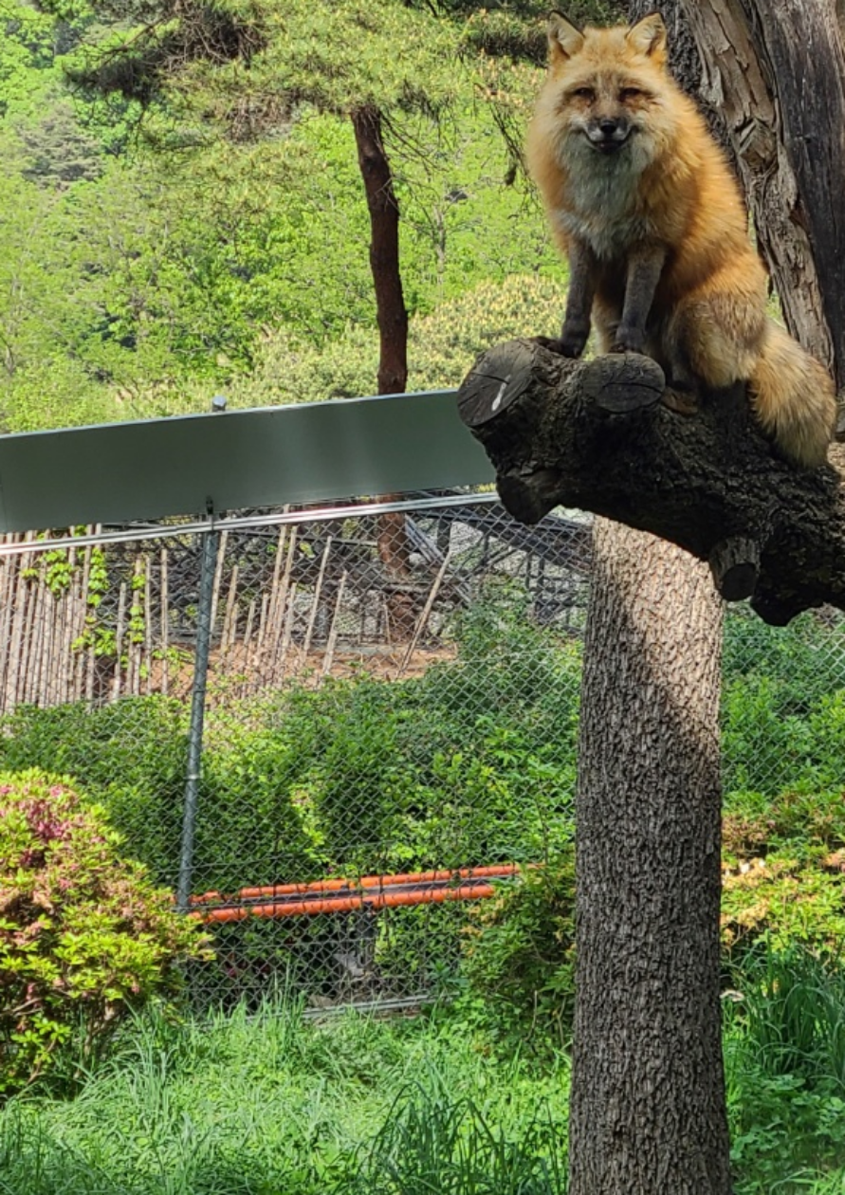







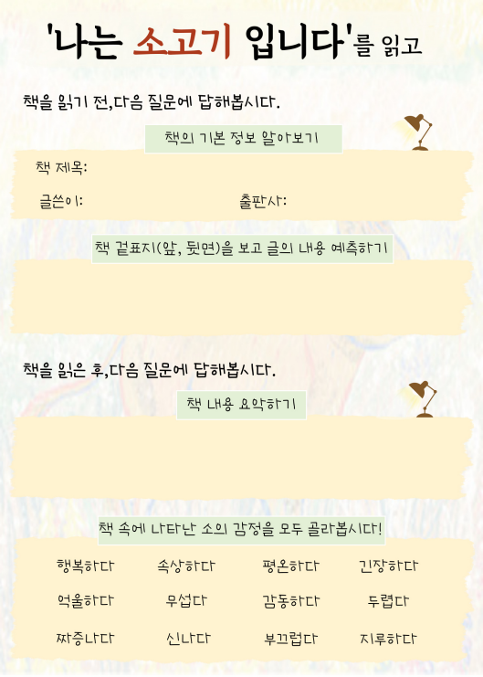


사전
그림책을 읽고, 활동하기

Slide 2
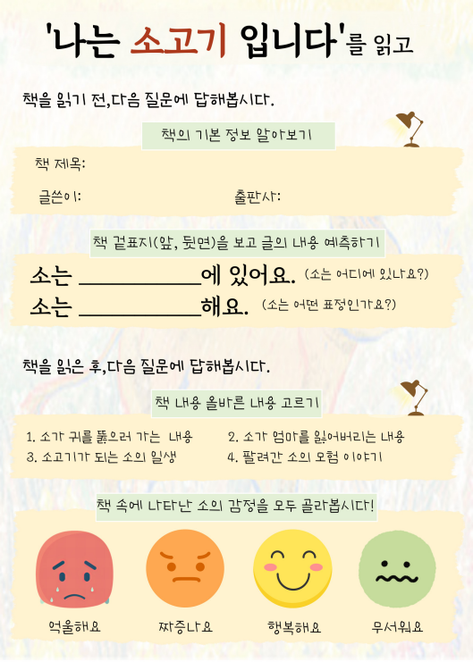
사전
그림책을 읽고, 활동하기

Slide 3
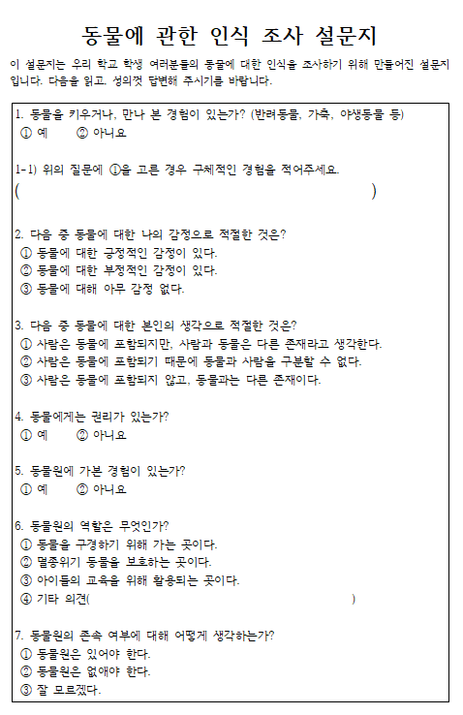
사전
동물에 관한 설문조사

Slide 4
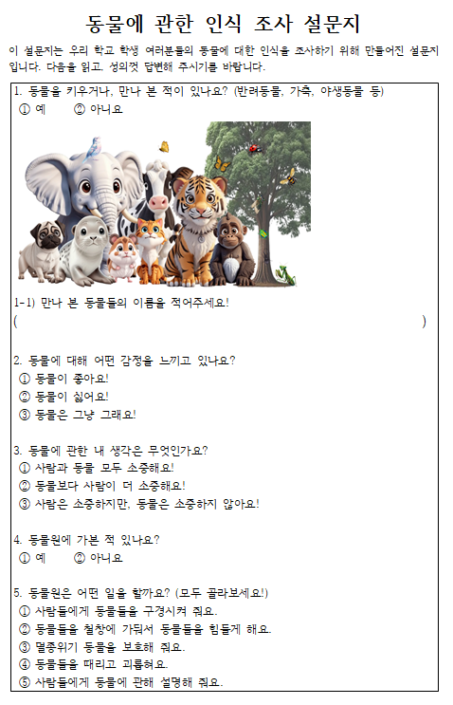
사전
동물에 관한 설문조사

Slide 5
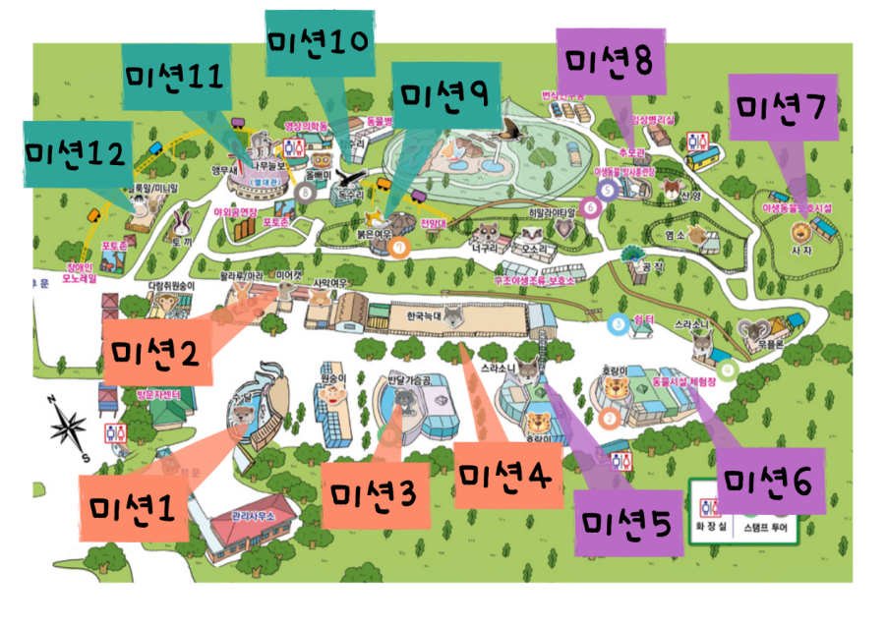
현장
미션 수행하며, 동물들의 보금자리를 방문해봅시다.

Slide 6
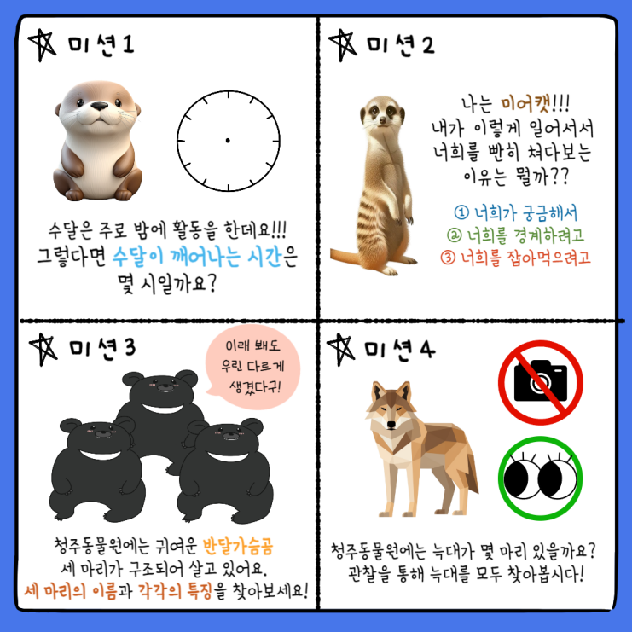
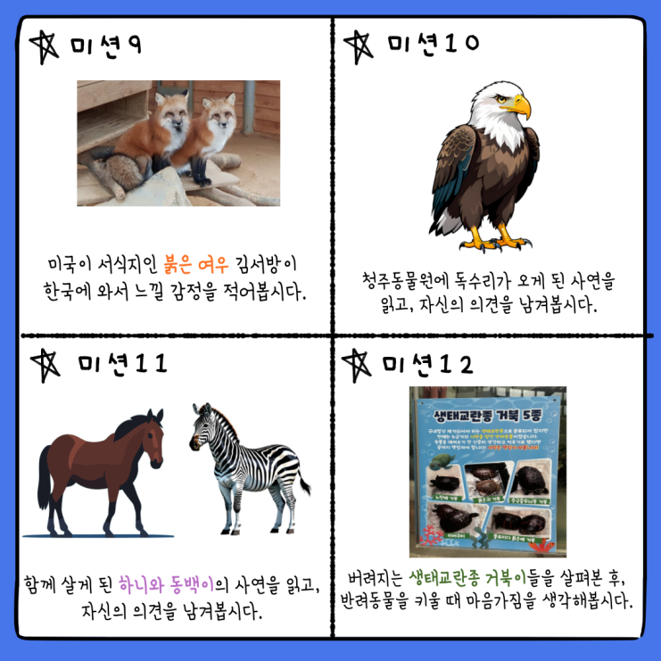
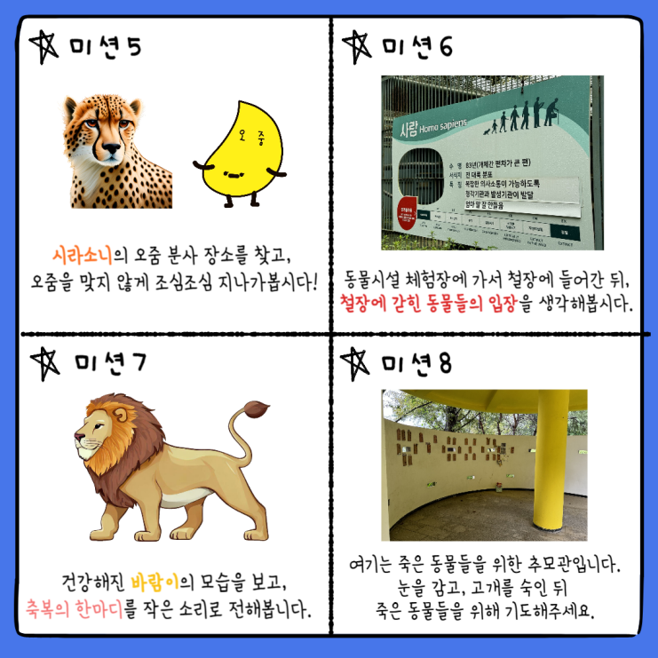
현장
미션 수행하며, 동물들의 보금자리를 방문해봅시다.

Slide 7
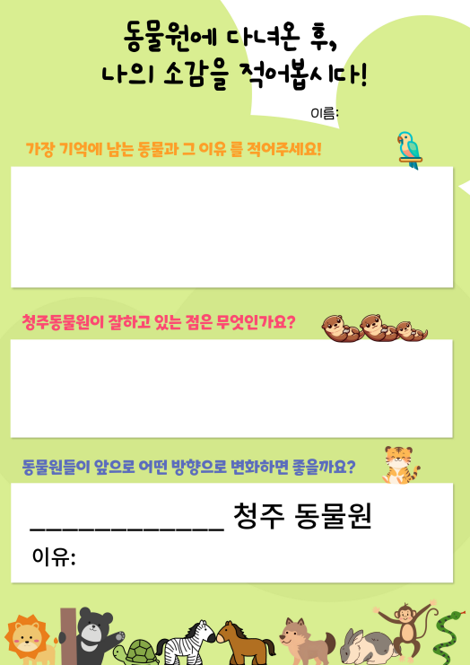
사후
동물원에 다녀온 후, 소감문 작성

